Slide 1



Principales Avances de la Política Pública Argentina
2006-2012
a la luz de la
Primera Declaración de Presidentes contra el Trabajo Infantil MERCOSUR

Slide 2
Comisión Nacional para la Erradicación del Trabajo Infantil
Principales Logros 2006-2012 a la luz de la
Primera Declaración de Presidentes MERCOSUR
Plan Nacional para la Prevención y Erradicación del Trabajo Infantil y la Protección de Trabajo adolescente
(2010 – 2015)
Objetivo General
Prevenir y erradicar el trabajo infantil en todas sus formas y proteger el trabajo adolescente, a través del desarrollo de acciones que favorezcan la participación de los distintos actores sociales en todo el país.

Slide 3
Comisión Nacional para la Erradicación del Trabajo Infantil
Principales Logros 2006-2012 a la luz de la
Primera Declaración de Presidentes MERCOSUR
Item a) de la Declaración: " La armonización normativa en relación
con los Convenios 138 y 182 de la OIT.
la Ley Nº 26.390 de Prohibición del Trabajo Infantil y Protección del Trabajo Adolescente , en base a una propuesta de CONAETI y su reglamentación. Eleva edad mínima de admisión al empleo a 16 años.
Reglamentación del la Ley Nº 26.061 “Ley de Protección Integral de los Derechos de las Niñas, Niños y Adolescentes”.
Inclusión de un Capítulo sobre trabajo infantil en el proyecto de reforma de la Ley de Trabajo Agrícola.

Slide 4
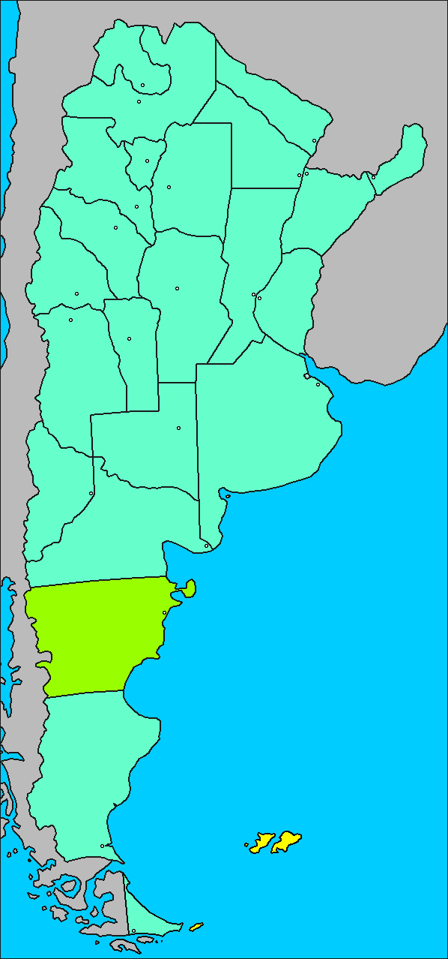
Comisión Nacional para la Erradicación del Trabajo Infantil
Principales Logros 2006-2012 a la luz de la
Primera Declaración de Presidentes MERCOSUR
Ítem b) de la Declaración: "La articulación y consecuente coordinación de acciones y esfuerzos de todos los actores sociales;
Ítem c) la participación de las organizaciones de gobiernos, trabajadores y empleadores;
Descentralización de la Ejecución del Plan Nacional : COPRETI
Creación y fortalecimiento de las Comisiones Provinciales conformada con actores claves, funcionarios del gobierno provincial, sindicatos, empresarios y representantes de las áreas de Estadística, Educación y Salud provinciales coordinada por área trabajo.
Impulso a los Encuentros Regionales de Comisiones Provinciales para el abordaje de problemáticas comunes en las 5 regiones del pais.
23 COPRETI

Slide 5
Comisión Nacional para la Erradicación del Trabajo Infantil
Principales Logros 2006-2012 a la luz de la
Primera Declaración de Presidentes MERCOSUR
Ítem b) de la Declaración: "La articulación y consecuente coordinación de acciones y esfuerzos de todos los actores sociales
Ítem d) la educación, salud y protección integral de los derechos del niño;
Ítem i) la articulación de políticas para la erradicación del trabajo infantil con el sistema educativo;
Educación y Trabajo Infantil
Incorporación a programas de reinserción escolar, fortalecimiento y seguimiento de los niños detectados en situación de trabajo por la Inspección del Trabajo.
Incorporación de la temática en la currícula de formación docente.
Realización de Seminarios Regionales de Trabajo Infantil y Educación donde se acercó el saber universitario al trabajo diario de las ONG’s que abarcan ésta problemática
Incorporación del 12 de junio, Día Mundial y Nacional contra el trabajo infantil como Jornada obligatoria por parte del Consejo Federal de Educación

Slide 6
Comisión Nacional para la Erradicación del Trabajo Infantil
Principales Logros 2006-2012 a la luz de la
Primera Declaración de Presidentes MERCOSUR
Ítem b) de la Declaración: "La articulación y consecuente coordinación de acciones y esfuerzos de todos los actores sociales
Ítem d) la educación, salud y protección integral de los derechos del niño;
Salud y Trabajo Infantil
Convenio entre el Ministerio de Trabajo, Empleo y Seguridad Social, CONAETI y Ministerio de Salud
Diseño de un Manual de Formación para los equipos de Salud en esta temática y desarrollo de 5 capacitaciones Regionales sobre Trabajo infantil y Salud a agentes del equipo de Salud a fin de lograr que identifiquen en los niños, lesiones a causa del trabajo infantil-
Diseño de una propuesta de circuito de notificación obligatoria nacional sobre lesiones no intencionales vinculadas al trabajo infantil , Vigilancia epidemiológica.
Incorporación de un ítem de trabajo infantil en la Historia Clínica Pediátrica Nacional

Slide 7
Comisión Nacional para la Erradicación del Trabajo Infantil
Principales Logros 2006-2012 a la luz de la
Primera Declaración de Presidentes MERCOSUR
Ítem b) de la Declaración: "La articulación y consecuente coordinación de acciones y esfuerzos de todos los actores sociales
Ítem c) la participación de las organizaciones de gobiernos, trabajadores y empleadores;
Red de Empresas Contra el Trabajo Infantil
Creación de la Red de Empresas contra el Trabajo Infantil con más de 80 compañías y el asesoradas de OIT y UNICEF
Creación, en el marco de la Red, del programa Jardines de Cosecha en las provincias de Salta, Jujuy, Misiones, Tucumán, San Juan.
Coordinación con el con Área de Empleo Rural para colaborar con el Programa Buena Cosecha en Mendoza y para su replica en la provincia de San Juan y otras jurisdicciones .

Slide 8
Comisión Nacional para la Erradicación del Trabajo Infantil
Principales Logros 2006-2012 a la luz de la
Primera Declaración de Presidentes MERCOSUR
Ítem b) de la Declaración: "La articulación y consecuente coordinación de acciones y esfuerzos de todos los actores sociales
Ítem c) la participación de las organizaciones de gobiernos, trabajadores y empleadores
Coordinación con el Área de Seguridad Social para introducir la temática en los Convenios de Corresponsabilidad Gremial en acuerdo con el sector sindical por rama de actividad
Coordinación con el Ministerio de Turismo para incorporar la temática en Código de Conducta Nacional para la Protección de los Derechos de Niñas, Niños y Adolescentes en Viajes y Turismo.

Slide 9
Comisión Nacional para la Erradicación del Trabajo Infantil
Principales Logros 2006-2012 a la luz de la
Primera Declaración de Presidentes MERCOSUR
Ítem b) de la Declaración: "La articulación y consecuente coordinación de acciones y esfuerzos de todos los actores sociales
Ítem g) el fortalecimiento de las redes sociales;
Asistencia Técnica a los Programas de Erradicación del Trabajo infantil que llevan adelante entre otros la Fundación Telefónica con el Programa Proniño , la Asociación CONCIENCIA con los Programa Porvenir en Salta, Jujuy y Misiones, acompañados por la Cámara del Tabaco de Salta, la de Jujuy y de la Cooperativa del tabaco de Misiones.
Articulación de actores claves del Sector Salud como la Sociedad Argentina de Pediatría, Federación de Enfermería y Asociación Toxicológica, entre otros.

Slide 10
Comisión Nacional para la Erradicación del Trabajo Infantil
Principales Logros 2006-2012 a la luz de la
Primera Declaración de Presidentes MERCOSUR
Ítem "e) de la Declaración: "La constante actualización de información, a través de encuestas, levamientos, mapeos, que permitan periódicas y efectivas tareas de diagnóstico“
Ítem l) la adopción de mecanismos e instrumentos estadísticos
homogéneos de recolección de datos sobre trabajo infantil entre los Estados Partes.
Diseño y ejecución de un Programa de Formación e Información sobre Trabajo Infantil destinado a Inspectores Laborales y actores sociales vinculados a áreas de infancia.
Jornadas de Capacitación y Formación a actores sociales diversos tanto a nivel nacional como provincial lo que permitió instalar la temática en las agendas locales de gobierno y la consideración del trabajo infantil como un tema de vulneración de derechos.
Elaboración del Mapa de Trabajo Infantil Agrícola en el territorio nacional, en forma conjunta con las Comisiones Provinciales que permitió coordinar acciones en territorio.

Slide 11
Comisión Nacional para la Erradicación del Trabajo Infantil
Principales Logros 2006-2012 a la luz de la
Primera Declaración de Presidentes MERCOSUR
Ítem "e) "La constante actualización de información, a través de encuestas, levamientos, mapeos, que permitan periódicas y efectivas tareas de diagnóstico"
Ítem l) la adopción de mecanismos e instrumentos estadísticos homogéneos de recolección de datos sobre trabajo infantil entre los Estados Partes.
Observatorio de Trabajo Infantil y Adolescente (SPyTEL-MTEySS)
. Desarrollo de la primer encuesta específica sobre TI, EANNA 2004 y 2006
Desarrollo de estudios rápidos a partir de la articulación con instituciones académicas y direcciones de estadísticas para el relevamiento de información en ámbitos locales (basurales, ladrilleras, etc.)
Capacitación y asistencia técnica en metodologías cuali y cuanti para el estudio y/o diagnóstico del TI
Dar visibilidad y difusión a las acciones de prevención y erradicación del trabajo infantil (Página WEB, Boletín informativo)

Slide 12
Comisión Nacional para la Erradicación del Trabajo Infantil
Principales Logros 2006-2012 a la luz de la
Primera Declaración de Presidentes MERCOSUR
Ítem "e) "La constante actualización de información, a través de encuestas, levamientos, mapeos, que permitan periódicas y efectivas tareas de diagnóstico"
Ítem l) la adopción de mecanismos e instrumentos estadísticos
homogéneos de recolección de datos sobre trabajo infantil entre los Estados Partes.
Módulo de Actividades de Niños, Niñas y Adolescentes, 2012
- Iniciativa interinstitucional entre el MTEySS, la SENAF, la CONAETI y el INDEC con las Direcciones Provinciales de Estadística
- objetivo : complementar la información socio económica de la EPH-EAHU para la población de 5 a 17 años, relevando adicionalmente dimensiones vinculadas con el uso del tiempo libre, el acceso a tecnologías de la información y la participación en las tareas domésticas, en la producción para el autoconsumo, así como en las actividades económicas
- Diseño en base a la EANNA, recomendaciones CIET, IPEC/OIT
Capacidad de la Argentina para contar con indicadores plausibles de armonizar con el resto de países del MERCOSUR

Slide 13
Comisión Nacional para la Erradicación del Trabajo Infantil
Principales Logros 2006-2012 a la luz de la
Primera Declaración de Presidentes MERCOSUR
Ítem f) la permanente sensibilización y concientización social
Elaboración de diferentes materiales tales como folletos, afiches, tarjetas.
Desarrollo y distribución del documental Institucional “Una realidad diferente es posible” que presenta el trabajo infantil en el ámbito agrícola.
Establecimiento de redes de articulación con Medios de Comunicación locales y nacionales, y con ámbitos académicos y de estudio ( secundarios y universitarios
Formación-Información permanente a Periodistas gráficos y radiales (en colaboración de Periodismo Social ) .

Slide 14
Comisión Nacional para la Erradicación del Trabajo Infantil
Principales Logros 2006-2012 a la luz de la
Primera Declaración de Presidentes MERCOSUR
Ítem h) el fortalecimiento de los sistemas de monitoreo e inspección en el trabajo infantil;
Articulación con la Coordinación de Inspección y Monitoreo de Trabajo Infantil para capacitar en forma conjunta a Inspectores de Trabajo .
Diseño de circuito de derivación de denuncias recibidas por trabajo infantil con instrumento adecuados, con procesamiento informático que comunique a todo el país.

Slide 15
Comisión Nacional para la Erradicación del Trabajo Infantil
GRACIAS !
Comisión Nacional para la Erradicación del Trabajo Infantil
ARGENTINA (CONAETI)
(011) 4310-5814/6362
conaeti@trabajo.gob.ar

